Slide 1


Slide 2
I РАУНД «А ЗНАЕТЕ ЛИ ВЫ» ?

Slide 3
1. Где и когда появились первые письменные упоминания об инвестировании и необходимости грамотно обращаться с деньгами?
А) Древний Китай Б) Древний Вавилон В) Египет

Slide 4
2. Как назывался первый в России банк?
А) Дворянский
Б) Купеческий заёмный банк
В) Крестьянский поземельный банк
Г) Гринготтс-банк

Slide 5
3. Покупка слитков ценных металлов – один из способов сохранения сбережений и долгосрочного вложения средств. Сейчас в банках можно купить четыре вида, подходящих для этого металлов.
Назовите недостающий:
золото, палладий, платина и….

Slide 6
4. Активы – это ресурсы, контролируемые компанией или физическим лицом, которые могут приносить экономические выгоды в будущем.
Активы могут быть в виде:
А) здания, оборудование, транспорт, товары
Б) авторские права, товарные знаки, программное обеспечение
В) деньги и их эквиваленты, вложения в ценные бумаги: акции, облигации, вклады в банках.
Г) деньги, которые клиенты должны компании

Slide 7
5. Что такое биржа (в контексте инвестиций)?
А) площадка, которая обеспечивает прозрачность торговли, устанавливает правила и процедуры для проведения сделок, а также гарантирует исполнение контрактов, где происходит купля-продажа ценных бумаг, товаров, валюты и т.п.
Б) любой магазин, супермаркет и т.п.

Slide 8
ПРАВИЛЬНЫЕ ОТВЕТЫ:
1. Б) Древний Вавилон 2. А) В 1754г. по Указу императрицы Елизаветы был основан первый банк – Дворянский заёмный банк. 3. Серебро 4. А,Б,В,Г 5. А)

Slide 9
II РАУНД «БЛИЦ-ОПРОС» ?

Slide 10
1. Инвестиции— это: А) это вложение денежных средств, ценных бумаг или иного имущества с целью получения прибыли Б) затраты на обеспечение деятельности предприятия

Slide 11
2. Инвестор - это: А) то лицо или организация, которая вкладывает средства в различные финансовые инструменты с целью получения прибыли Б) директор организации

Slide 12
3. Инвесторы вкладываются: А) В банковские накопительные счета и вклады Б) Валюту и криптовалюту В) Ремонт автомобиля Г)Ценные бумаги Д)Путешествия Е) Недвижимость Ж) Бизнес-проекты

Slide 13
4. Какие виды инвестиций бывают по сроку инвестирования? А) Минимальные Б) Краткосрочные В) Среднесрочные Г) Максимальные Д) Долгосрочные

Slide 14
5. По целям инвестирования инвестиции могут быть: А) Непрямые Б) Прямые В) Портфельные Г) Нефинансовые Д) Типовые Е) Интеллектуальные

Slide 15
6. Ценные бумаги бывают в виде: А) Акции Б) Облигации В) Опционы Г) Паевые инвестиционные фонды (ПИФы) Д) Фьючерсы Е) Коммерческие предложения

Slide 16
7. Ценная бумага — это: А) Счёт на оплату коммунальных услуг Б) Документ, подтверждающий имущественные и неимущественные права владельца только при соблюдении обязательных реквизитов, установленных законодательством.

Slide 17
8. Что такое инвестиционные риски? А) Это вероятность обесценивания вложений, неполучения ожидаемого дохода или полной потери капитала в результате неопределённости рыночных условий или ошибок в управлении активами. Б) Это отсутствие возможности вложить наличные средства в приобретение акций или недвижимого имущества

Slide 18
9. Как снизить инвестиционные риски? А) Никогда не распределять средства между акциями, облигациями и депозитами Б) Всегда следовать выбранной стратегии В) никогда не ограничивать убытки до приемлемого уровня Г) Инвестировать в понятные инструменты Д) Приводить процентное содержание активов к первоначальным значениям

Slide 19
10. Как увеличить доход от инвестиций? А) Не распределять деньги между разными классами активов Б) Не следить за движением активов В) Вкладывать деньги регулярно, с реинвестицией прибыли Г) Разработать инвестиционную стратегию

Slide 20
ПРАВИЛЬНЫЕ ОТВЕТЫ:
1. А 2. А 3. А,Б,Г,Е,Ж 4. Б,В,Д 5. Б,В,Г,Е 6. А,Б,В,Г,Д 7. Б 8. А 9. Б,Г,Д 10. В, Г

Slide 21
III РАУНД «АНАГРАММЫ» ?

Slide 22
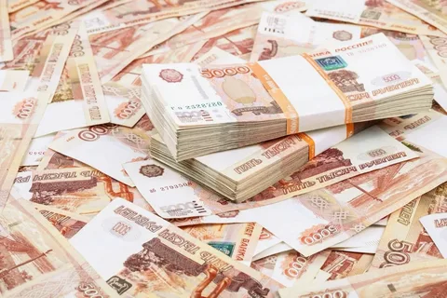
ИГНЬЕД

Slide 23

ИЕИВНЦСИТИ

Slide 24
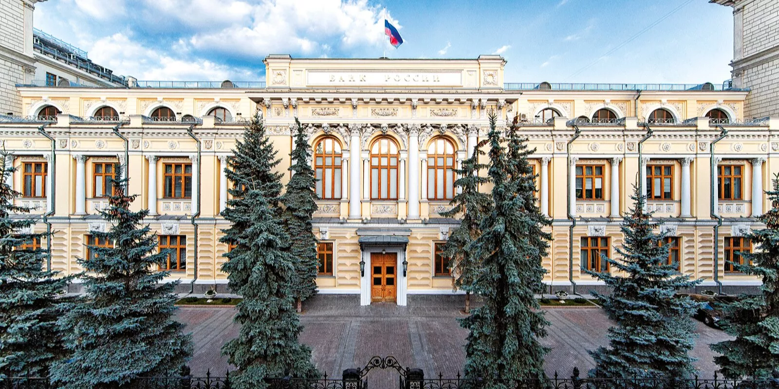
АБКН

Slide 25

РОКБРЕ

Slide 26
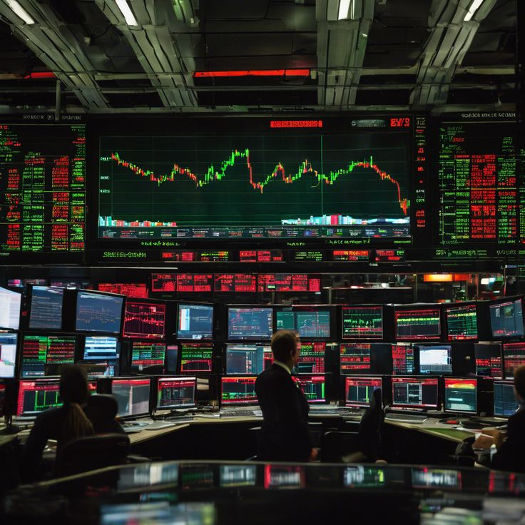
РИЖБА

Slide 27
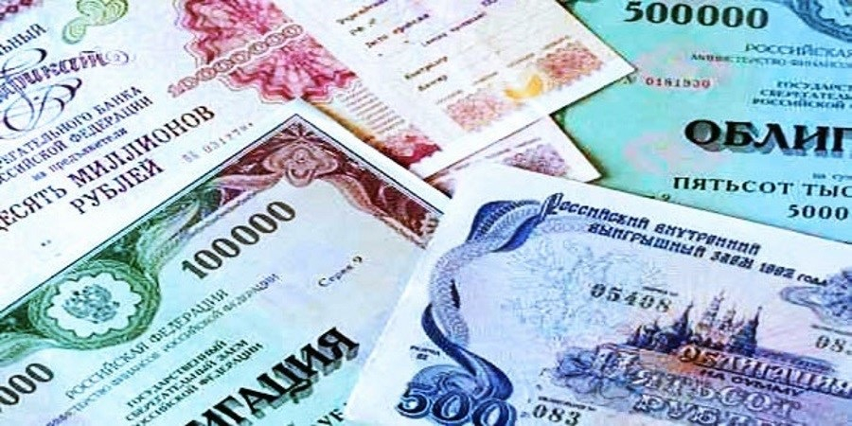
ИГОИЛБАЦИ

Slide 28
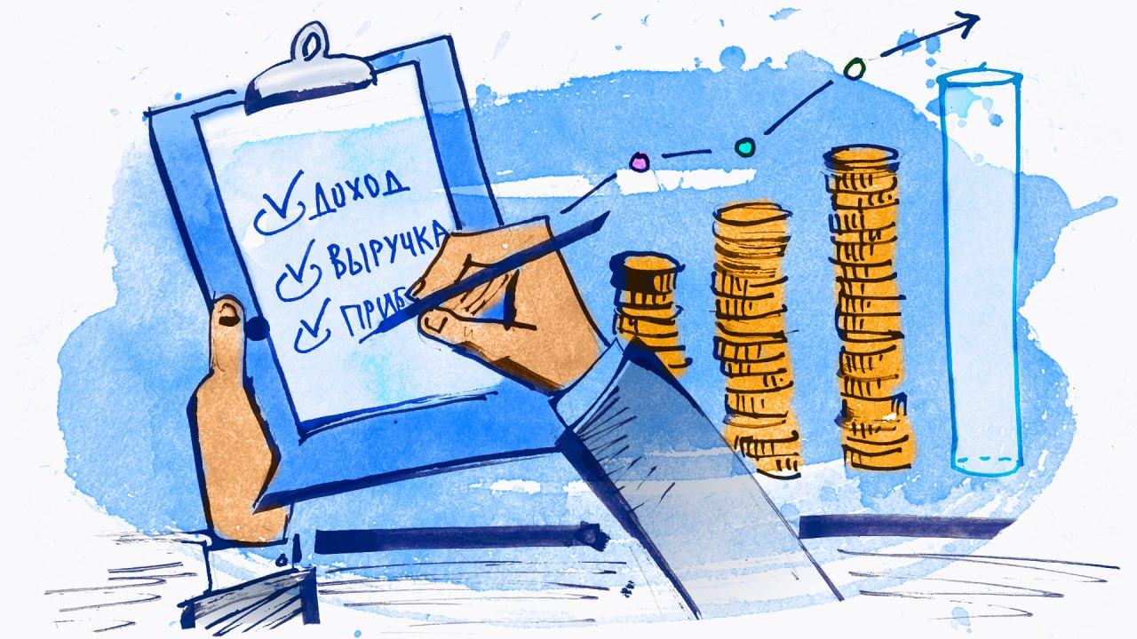
БЫПРИЛЬ

Slide 29
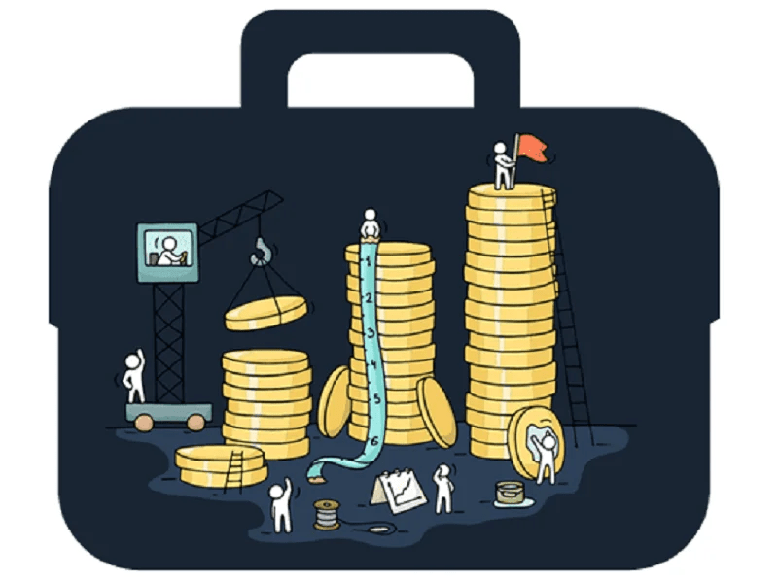
НТИНСЕВИЦИОНЫЙ ЕФТПОРЛЬ

Slide 30
ПРАВИЛЬНЫЕ ОТВЕТЫ:
1. ДЕНЬГИ
2. ИНВЕСТИЦИИ
3. БАНК
4. БРОКЕР
5. БИРЖА
6. ОБЛИГАЦИИ
7. ПРИБЫЛЬ
8. ИНВЕСТИЦИОННЫЙ
ПОРТФЕЛЬ

Slide 31
IV РАУНД «РЕБУСЫ» ?

Slide 32
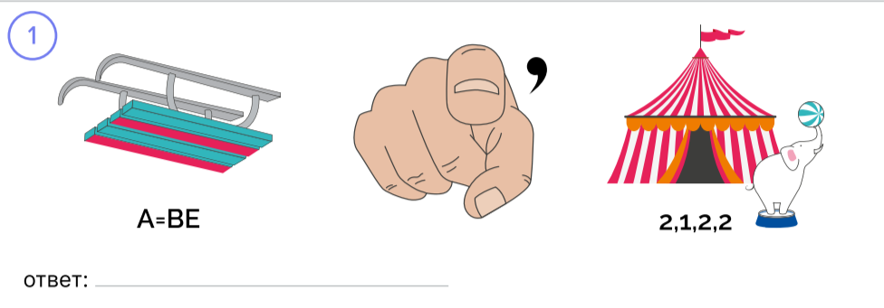

Slide 33
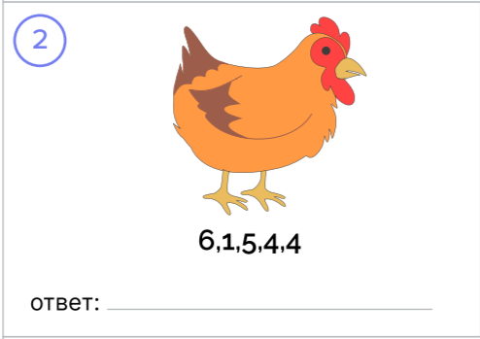

Slide 34
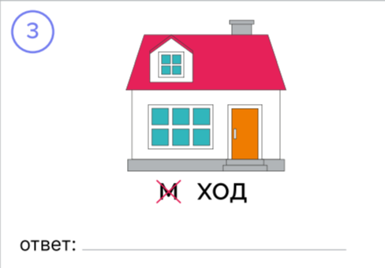

Slide 35
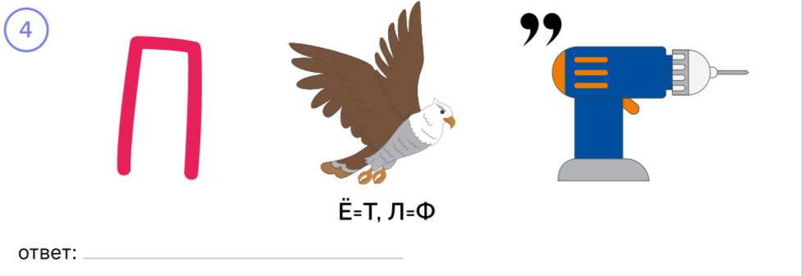

Slide 36
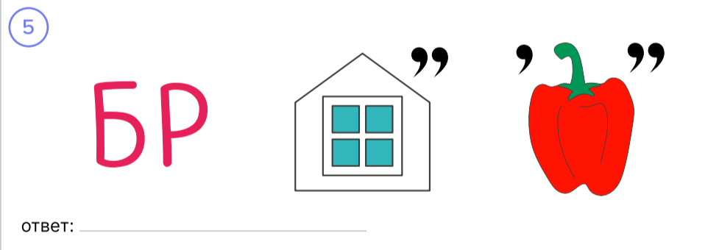

Slide 37
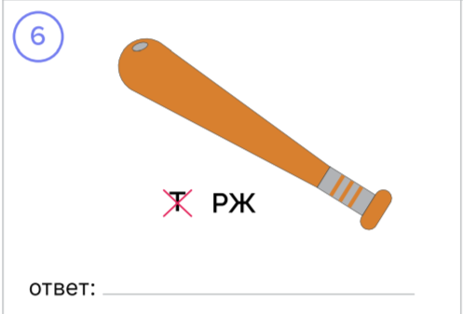

Slide 38
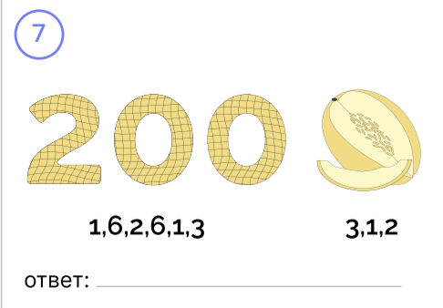

Slide 39
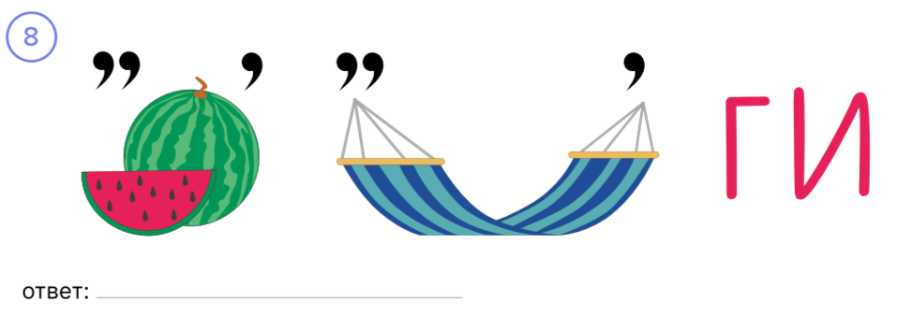

Slide 40
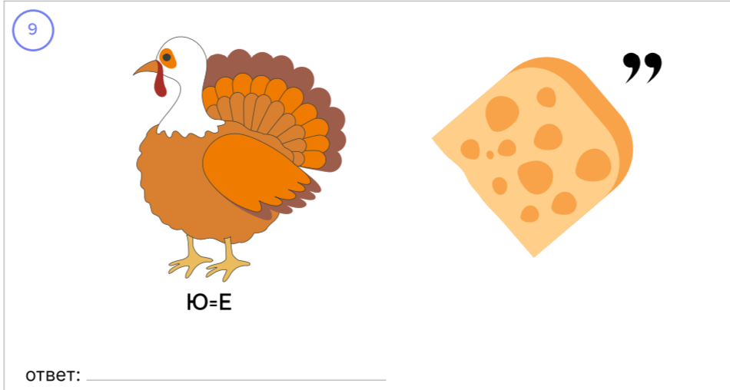

Slide 41
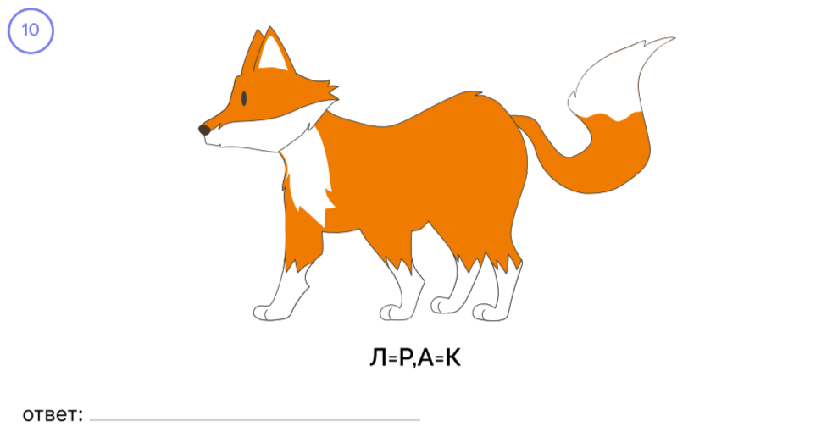

Slide 42
ПРАВИЛЬНЫЕ ОТВЕТЫ:
1. ИНВЕСТИЦИИ 2. АКЦИИ 3. ДОХОД 4. ПОРТФЕЛЬ 5. БРОКЕР 6. БИРЖА 7. ДИВИДЕНДЫ 8. БУМАГИ 9. ИНДЕКС 10. РИСК

Slide 43
V РАУНД «ПОСЛОВИЦЫ» ?

Slide 44
1. Копейка рубль бережет, а рубль - …

Slide 45
2. Денег наживёшь – без нужды …

Slide 46
3. Деньги счёт любят, а хлеб -…

Slide 47
4. Был бы ум – будет и рубль, а не будет ума, - …

Slide 48
5. Беден не тот, у кого мало, а тот - …

Slide 49
ПРАВИЛЬНЫЕ ОТВЕТЫ:
1. ГОЛОВУ СТЕРЕЖЕТ 2. ПРОЖИВЁШЬ 3. МЕРУ 4. НЕ БУДЕТ И РУБЛЯ 5. КОМУ МАЛО

Slide 50
VI РАУНД «КАКОЙ ТЫ ИНВЕСТОР» ?

Slide 51
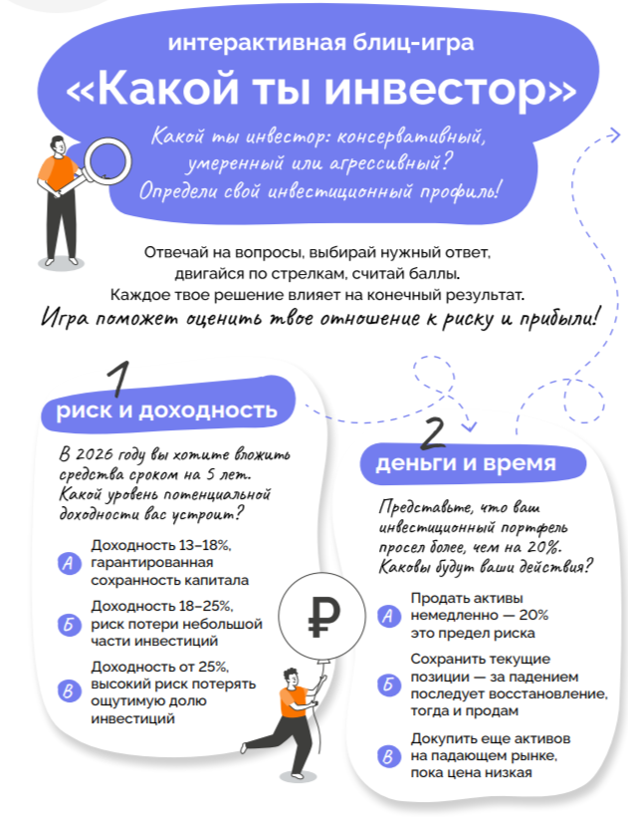

Slide 52
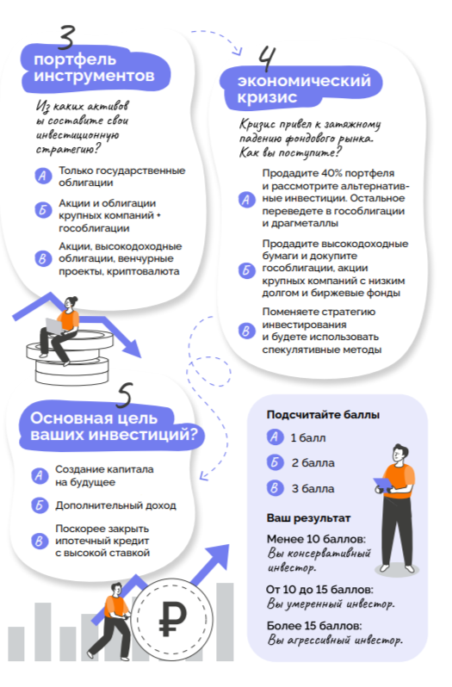

Slide 53
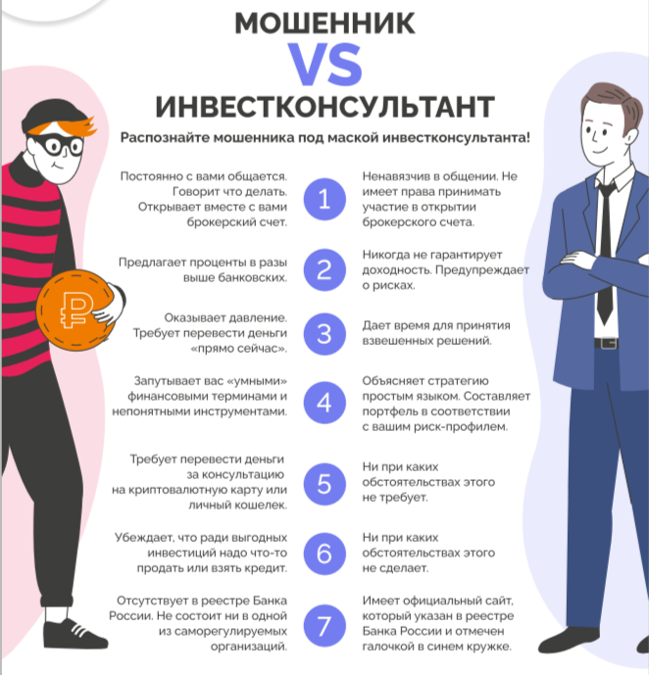

Slide 54
СПАСИБО ЗА ВНИМАНИЕ!

